Slide 1


Slide 2
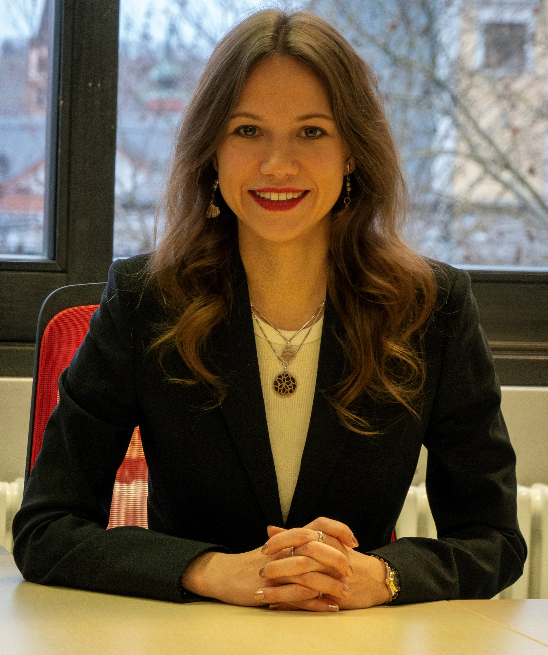
Alicia von Schenk
Notes:
Alicia von Schenk, Juniorprofessorin für Applied Microeconomics, esp. Human-Machine Interactionan an der Universität Würzburg
Sie ist die jüngste Juniorprofessorin Deutschlands. Mit 15 hat sie ihr Abitur als Jahrgangsbeste abgelegt, studierte u. a. Mathematik und Wirtschaftswissenschaften. 2021 hat sie mit 25 Jahren ihre Promotion in Volkswirtschaft abgeschlossen. Seit 2022 ist sie Juniorprofessorin an der Fakultät für Wirtschaftswissenschaften der Universität Würzburg.

Slide 3
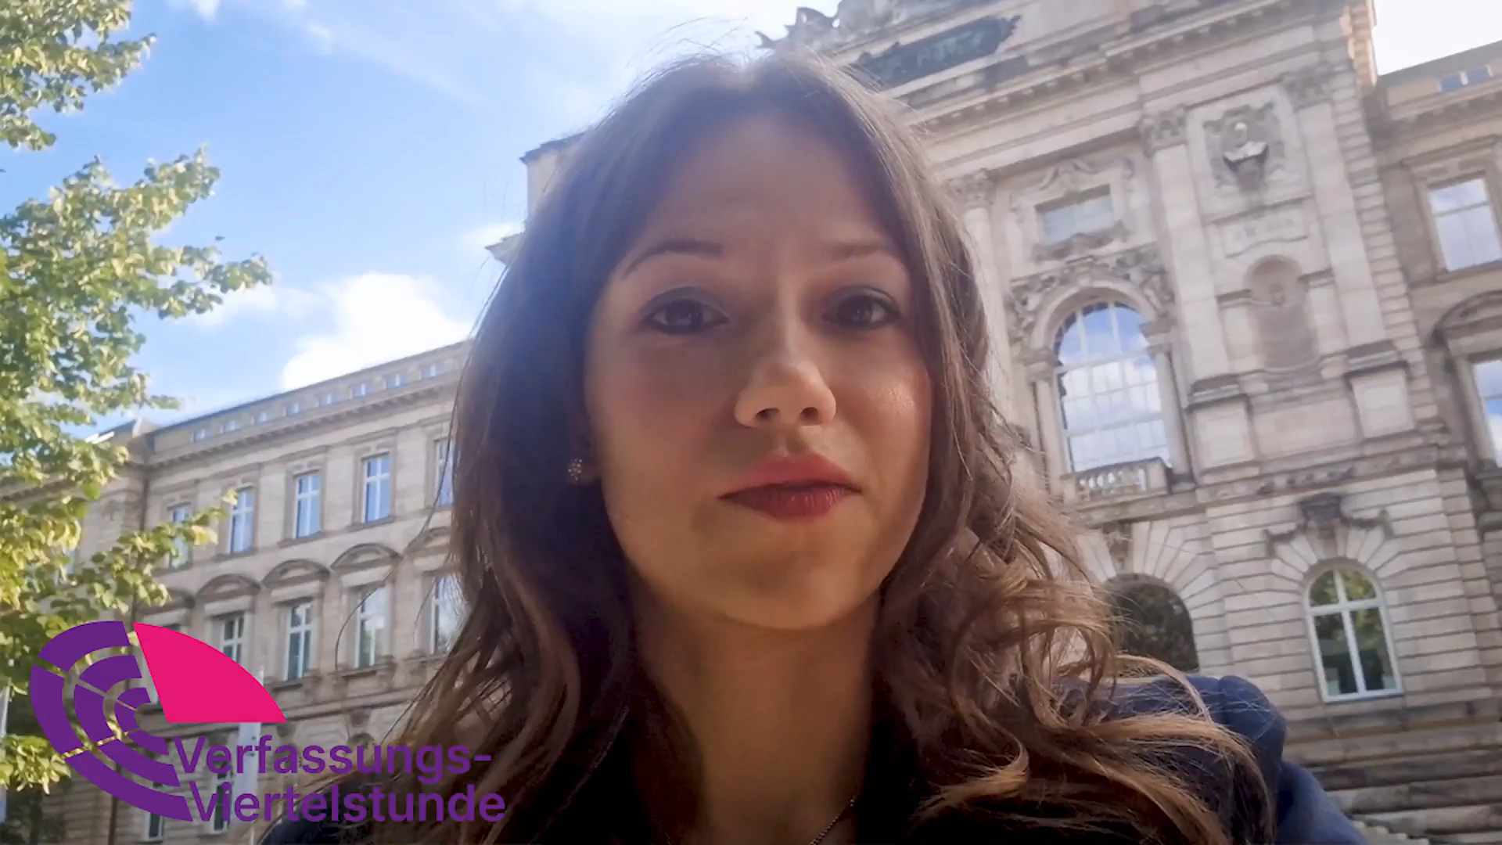
Definiere den Begriff „Wissenschaftsfreiheit“ und gib dessen Grenzen an.

Slide 4
Art. 5 GG
(3) Kunst und Wissenschaft, Forschung und Lehre sind frei. Die Freiheit der Lehre entbindet nicht von der Treue zur Verfassung.

Slide 5
Fragestellung (wahlweise, bitte Schwerpunkt setzen!)
Was bedeutet „Wahrheit“ im wissenschaftlichen Kontext?
Warum haben die Nationalsozialisten die Wissenschaftsfreiheit abgeschafft?
Warum haben die Verfasser des Grundgesetzes dieses Recht als Grundrecht aufgenommen?
Bestimmt mögliche Folgen, wenn der Staat Einfluss auf die Forschung nimmt!
Welche Möglichkeiten gibt es, Wissenschaftsfreiheit zu schützen und zu fördern?

Slide 6
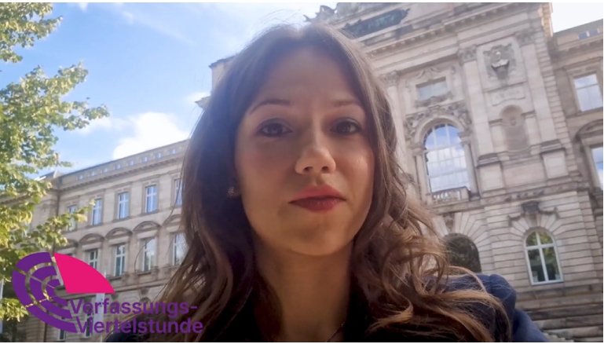
„(…) und was denkt ihr? Wie wird zum Beispiel KI die Freiheit von Kunst und Wissenschaft beeinflussen?.“

Slide 7
Bildquellen/Video
Folie 2 Foto Alicia von Schenk, Universität Würzburg – Fakultät für Wirtschaftswissenschaften

Slide 8

Dieses Material wurde im Arbeitskreis Politische Bildung erstellt.

